Slide 1

专题2 细胞工程
闫菡

Slide 2
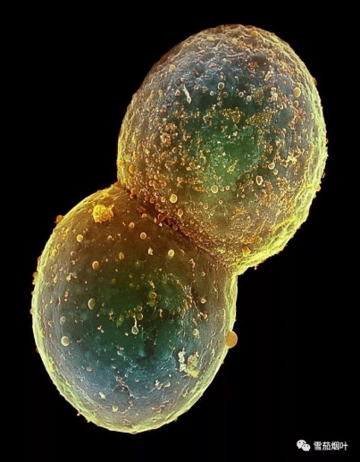
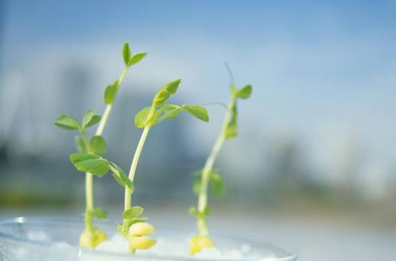
细胞工程的概念
细胞工程是指应用细胞生物学和分子生物学的原理和方法，通过细胞水平或细胞器水平上的操作，按照人们的意愿来改变细胞内的遗传物质或获得细胞产品的一门综合科学技术。
试管苗
两种烟草原生质体融合

Slide 3
细胞工程与基因工程相比：
前者是细胞水平或细胞器水平上生物技术,
后者是分子水平上的生物技术。
细胞
克隆多利羊技术是 水平上的技术，
培育抗虫棉是 水平上的技术。
分子

Slide 4
细胞工程的发展历程
植物细胞工程的发展历程
1902
1970~
哈伯兰特
提出细胞全能性的理论
植物细胞克隆为代表的细胞工程诞生
1937~1970
一系列实验进一步证实细胞全能性
1937. 怀特 用烟草形成层做材料在试管中培养烟草
1958. 斯图尔德 胡萝卜根的组织培养
1965. 沃索 用培养基培养烟草单细胞得到再生植株
1970. 斯图尔德 悬浮培养单个细胞得到新植株

Slide 5
细胞工程的发展历程
动物细胞工程的发展历程
1996~2001
1907
1996. 世界首例克隆羊多利诞生
2001. 我国首例克隆牛康康诞生
哈里森
用淋巴液培养蝌蚪的神经元细胞
20世纪
60年代
1975
童第周 用鱼做细胞核移植
米尔斯坦和科勒
创立单克隆抗体技术

Slide 6
基本技术和理论基础
一、植物细胞工程
常用的技术是
植物组织培养
植物体细胞杂交
理论基础是：植物细胞的全能性

Slide 7
1. 植物细胞的全能性
概念：
是指生物体的细胞具有使后代细胞形成完整个体的潜能。
原因：
体细胞都是由同一个细胞——受精卵经有丝分裂、分化而来的，从理论上讲，每个细胞都包含该物种的全部遗传物质（全部基因），所以每个活细胞都应具有全能性 。

Slide 8
1. 植物细胞的全能性
为什么生物体的细胞在发育过程中，表现出不同的结构和功能，没有表现出全能性？
基因在时间上和空间上的选择性表达
原因：受生物体所在环境的影响
结果：分化成不同的组织、器官

Slide 9
1. 植物细胞的全能性
使没表现全能性的植物细胞表现出全能性需要提供的条件有哪些？
1、使生物体的细胞处于离体状态。
2、提供植物生长所需的营养物质、激素及适宜的温度、酸碱度等。
Notes:
在生物的个体发育中，由于基因在特定时间和空间下选择性地表达而形成不同器官，因此，要实现细胞的全能性，首先必须使生物体的细胞处于离体状态。
当植物细胞脱离了原来所在植物体的器官或组织而处于离体状态时，在一定的营养物质、激素和其他外界条件的作用下，就可能表现出全能性，发育成完整的植株。

Slide 10
细胞的全能性
1）受精卵 ＞ 生殖细胞 ＞ 体细胞
（尤其是卵细胞）
2）植物细胞全能性一般比动物细胞强
细胞的全能性大小与分化程度有关:
分化程度越低，全能性越大

Slide 11
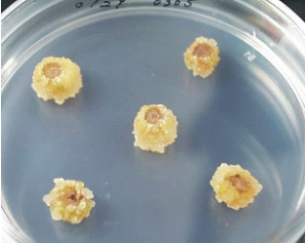
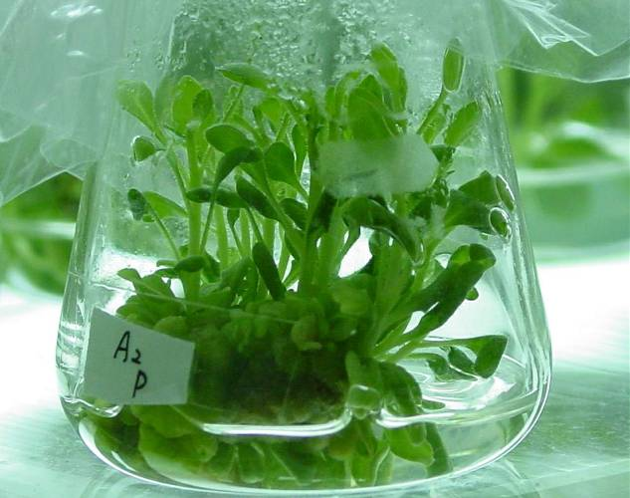
2. 植物组织培养
步骤：
离体的植物器官、组织或细胞
已经高度分化的植物细胞经诱导后逐渐失去原来的结构和功能，转变成未分化细胞的过程，即形成愈伤组织。
脱分化（又叫去分化）
愈伤组织
愈伤组织重新分化成根或芽等器官的过程
再分化
根或芽等器官
愈伤组织
排列疏松而无规则，高度液泡化的呈无定形状态的薄壁细胞
植物体
试管苗

Slide 12
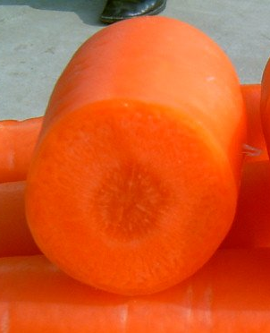
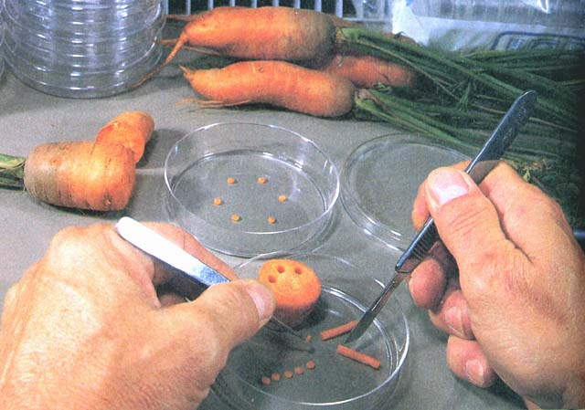
胡萝卜的组织培养
皮层
韧皮层
形成层
木质层
取样部位
1958年美国科学家斯图尔德利用胡萝卜韧皮部的细胞进行细胞培养
胡萝卜横切面示意图

Slide 13
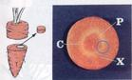
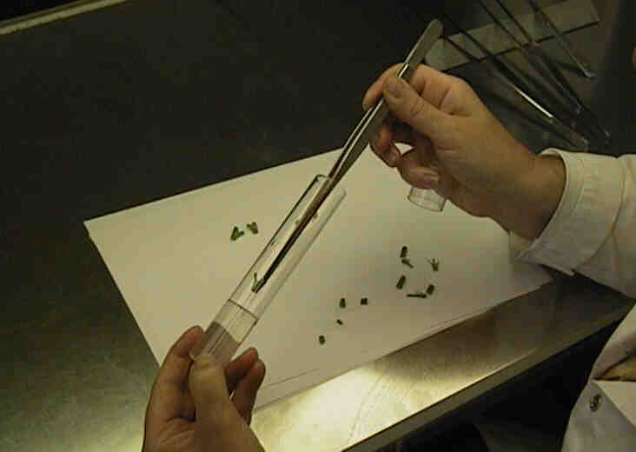
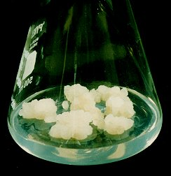
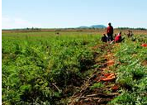
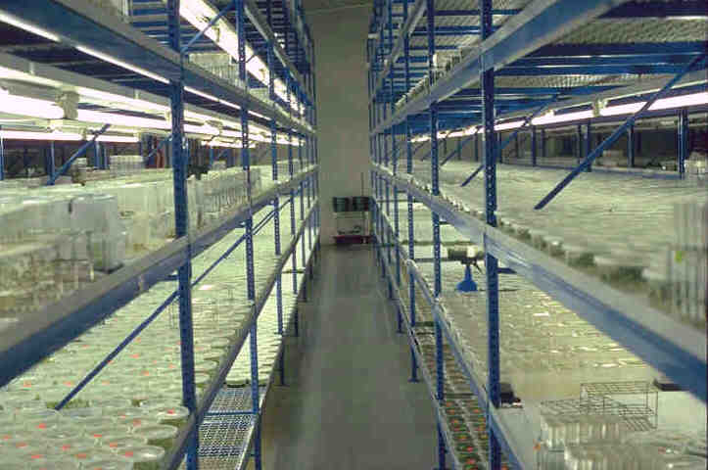
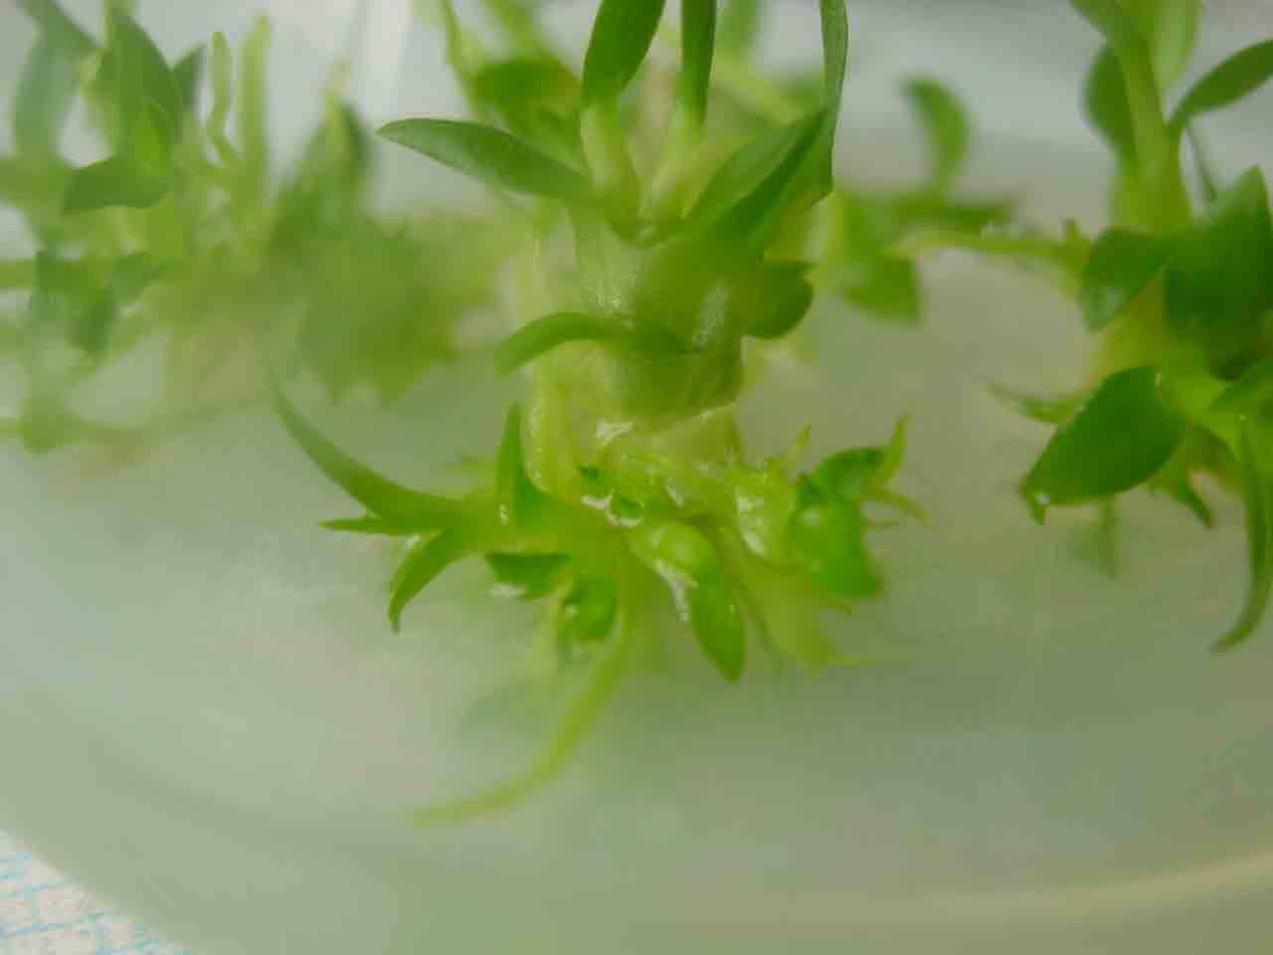
切取形成层
无菌接种
诱导愈伤组织形成
脱分化
（诱导培养基）
接种到分化培养基
再分化
培养室培养
移栽大田
试管苗的形成
接种生根培养基

Slide 14
植物组织培养的培养基
定义：含有一定营养成分，供组织培养植物生长的基质
无机营养成分：C，H，O及部分微量元素
有机营养成分
① 含N物质：包括维生素和氨基酸
② 碳源：2%—5%的蔗糖
③ 琼脂：起支持作用
④ 激素：生长素，细胞分裂素和赤霉素
pH值：5.0－6.0

Slide 15
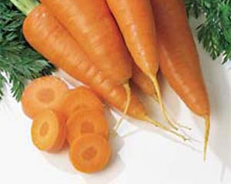
相关问题
1、在植物组培过程中，为什么要进行一系列的消毒，灭菌，并且要求无菌操作？
避免杂菌在上面迅速生长消耗营养，且有些杂菌会危害培养物的生长。

Slide 16
相关问题
2、为什么切取胡萝卜根的形成层，其他部分也能培养成小植株吗？
胡萝卜根形成层分生能力强，有大量的纺锤状原始细胞和射线原始细胞，容易诱导成愈伤组织。其他部分如叶、花也能培养成小植株，只是稍微困难些。

Slide 17
相关问题
3、为什么诱导愈伤组织的过程中应避光培养？
在有光时，往往容易形成维管组织，而不易形成愈伤组织。
根据上述过程，请同学们讨论归纳出植物组织培养的概念。

Slide 18
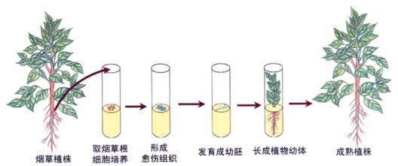
植物组织培养的概念
植物组织培养就是在无菌和人工控制条件下，将离体的植物器官、组织、细胞，培养在人工配制的培养基上，给予适宜的培养条件，诱导其产生愈伤组织、丛芽，最终形成完整的植株。

Slide 19
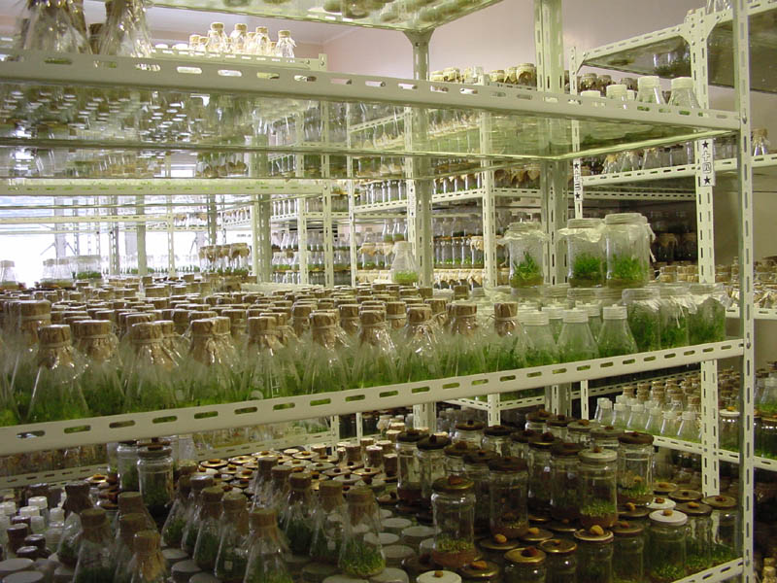
试管苗大规模培养

Slide 20
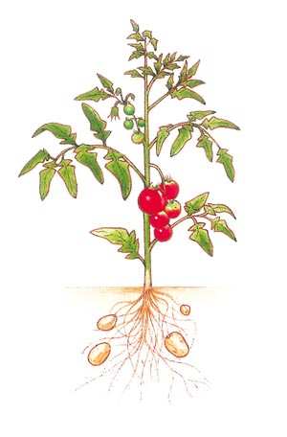
3. 植物体细胞杂交技术
这幅番茄—马铃薯图利用传统有性杂交方法能实现吗？为什么？
不同种生物之间存在着生殖隔离，所以用传统的有性杂交方法是不可能做到这一点的。
于是，科学家试图用这两种植物的体细胞进行杂交，来实现这一美妙的设想。
番茄-马铃薯（理想图）

Slide 21
相关问题
（1）你认为两个来自不同植物的体细胞完成融合，遇到的第一个障碍是什么？
（2）有没有一种温和的去细胞壁的方法？
（3）为什么两个原生质体能发生融合，这与细胞膜的什么特性有关？
（4）如果两个来源不同的原生质体发生融合形成了杂种细胞，下一步该对此细胞做何种处理？
（5）如何将杂种细胞培育成杂种植株？

Slide 22
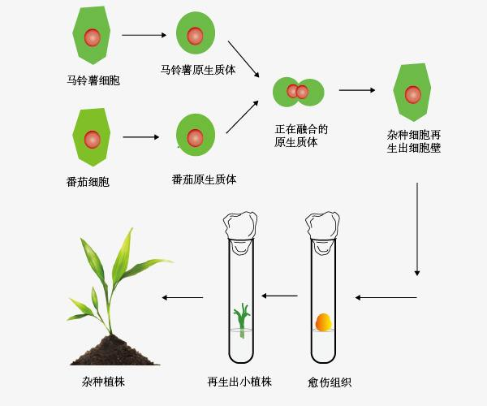
3. 植物体细胞杂交技术
马铃薯细胞
马铃薯原生质体
正在融合的原生质体
杂种细胞再生出细胞壁
番茄细胞
番茄原生质体
杂种植株
再生出小植株
愈伤组织

Slide 23
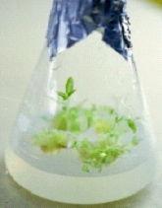
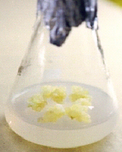
植物体细胞杂交过程
植物细胞A
植物细胞B
植物细胞融合
纤维素酶
果胶酶
去细胞壁
酶解法
原理？
离心
振动
电刺激
细胞膜的流动性
原生质体A
原生质体B
物理方法
化学方法：
原生质体融合
人工诱导方法
正在融合的原生质体
聚乙二醇
再生出细胞壁
融合完成的
标志
细胞分裂
杂种细胞
愈伤组织
杂种植株
植物组织培养
原理？
植物细胞的全能性

Slide 24
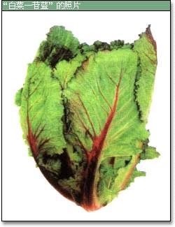
植物体细胞杂交的概念
将不同种植物的体细胞，在一定条件下融合成杂种细胞，并把杂种细胞培育成新的植物体的技术。
成果：打破了不同种生物间的生殖隔离限制，大大扩展了可用于杂交的亲本组合范围。
番茄-马铃薯（理想图）
未解决的问题：未能让杂种植物按照人们的需要表现出亲代的优良。

Slide 25
问题
为什么“番茄—马铃薯”超级杂种植株没有如科学家所想像的那样，地上长番茄、地下结马铃薯？
主要原因是：生物基因的表达不是孤立的，它们之间是相互调控、相互影响的，所以马铃薯—番茄杂交植株的细胞中虽然具备两个物种的遗传物质，但这些遗传物质的表达受到相互干扰，不能再像马铃薯或番茄植株中的遗传物质一样有序表达，杂交植株不能地上长番茄、地下结马铃薯就是很自然的了。

Slide 26
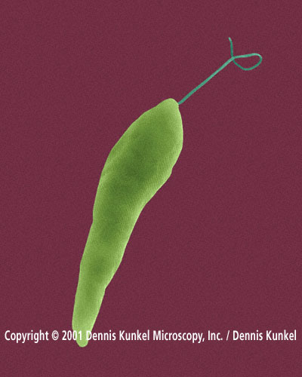
问题
自然界中有一种含有叶绿体的原生动物──眼虫，说明植物的细胞器同样可以在某些其他物种细胞中存活
请探讨：植物细胞可以和其他物种的细胞如动物细胞之间实现杂交吗？如果理论上可行，请设计出具体实验方案。
眼虫在有光的条件下，利用光合作用所放出的氧进行呼吸（氧化）作用
无光的条件下，通过体表吸收水中的氧，排出二氧化碳。
眼虫（裸藻）

Slide 27
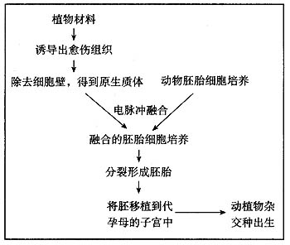
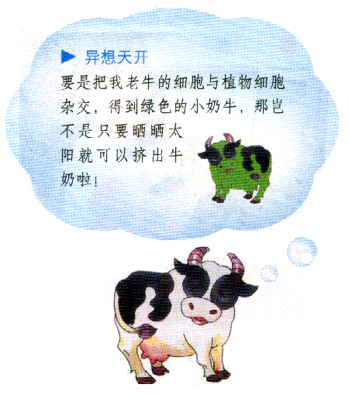
异想天开

Slide 28
问题1
病毒引起的植物病害有500多种。
受害的植物包括粮食作物、蔬菜、果树和花卉，如水稻、小麦、棉花、马铃薯、油菜、大蒜、苹果、枣、唐菖蒲、兰花等。而且没有有效的防治办法，只能拔除病株，造成很大的经济损失。
病毒多集中在种子、老叶等器官中，在幼嫩的器官和未成熟的组织中较少，在分生区几乎不含病毒。

Slide 29
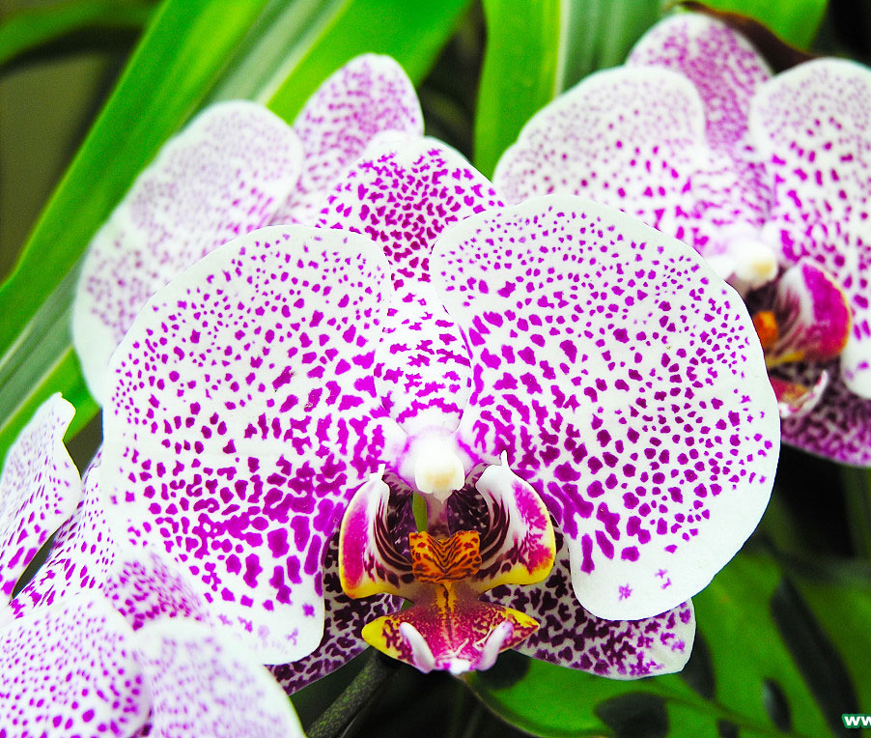
问题2
兰花常用分根法和种子进行繁殖。在兰花的常规繁殖中，遇到的难题是：
用分根法繁殖速度缓慢，不利于新品种的推广;
用种子繁殖又很困难，因为兰花的种子十分微小，胚很纤弱，种子几乎没有储藏营养物质，在发芽过程中很容易夭折。

Slide 30
4. 植物细胞工程的实际应用
繁殖植物的新途径
快速繁殖、培育无菌植物
作物脱毒
制作人工种子，解决某些作物的繁殖问题
转基因植物的培育，用到组织培养方法
育种新方法
单倍体育种
诱导突变体
细胞产物的工厂化生产

Slide 31
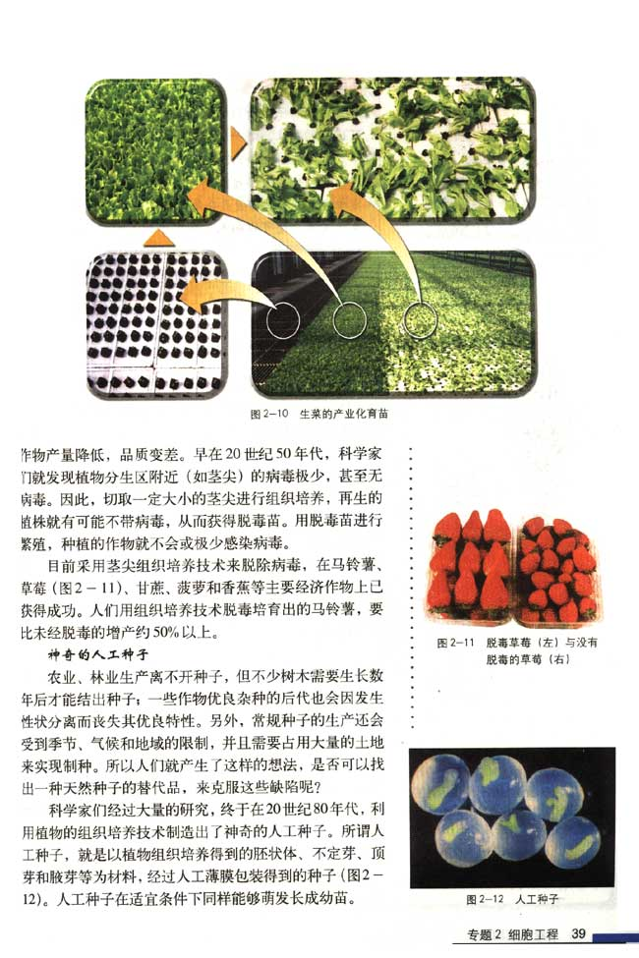
微型繁殖
概念：应用组织培养技术，快速繁殖植物（也叫快速繁殖技术）
原理：植物细胞的全能性
优点：繁殖率高，可大批量生产
取材少
培养周期短
保持优良性状
生菜的产业化育苗

Slide 32
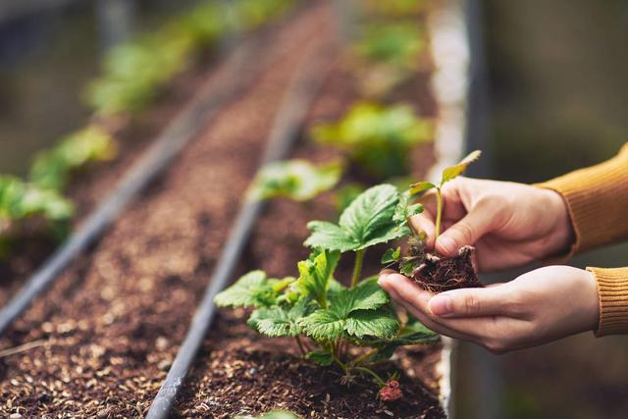
作物脱毒
长期进行无性繁殖的作物，易积累感染的病毒，导致作物产量降低，品质变差。
分生区附近（茎尖、根尖）的病毒极少，甚至没有。
采用茎尖进行组织培养。
草莓植株中病毒的长期积累会使植株出现生长势减弱、个体矮化、叶片变小、心叶黄化、畸形果多、果实变小、产量下降、品质变劣等品种退化现象
脱毒草莓（左）与未脱毒草莓（右）

Slide 33
人工种子
结构：
人工薄膜（藻酸钠）+胚状体（不定芽、顶芽、腋芽）
优点：
不受气候、季节、地域的限制
保留优良性状
时间短，占地少
技术：
组织培养
原理：
细胞全能性

Slide 34
作物新品种的培育
传统方法——杂交育种
原理:基因的自由组合定律，优良基因的自由组合。
结果:通过基因重组，把两亲本的优良性状组合在同一后代中。
缺点:要不断进行(多年)纯化和选择，才得到一种符合理想要求的新品种。

Slide 35
单倍体育种
单倍体定义：
体细胞中含有本物种配子染色体数目的个体
单倍体形成：
由配子不经过受精作用而直接发育成的个体。
例：蜜蜂中的雄蜂
单倍体植株的特点：
1. 体细胞染色体数减半
2. 生长发育弱，体形小 、生长发育弱
3. 雌雄配子严重不育

Slide 36
单倍体育种
方法：
花药离体培养
技术：
组织培养获得单倍体
秋水仙素处理单倍体的幼苗，使染色体加倍
花药
接种
花粉细胞培养
脱分化
愈伤组织
再分化
单倍体植株
移栽
正常植株
染色体加倍
根、芽

Slide 37
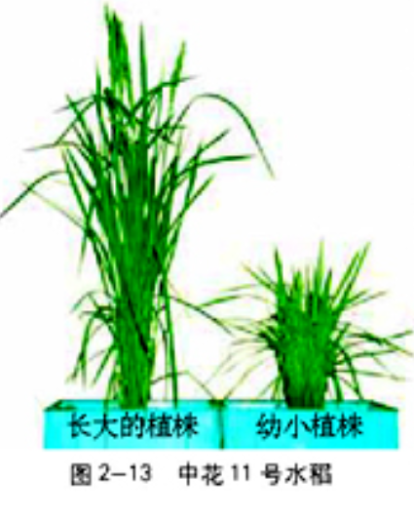
单倍体育种
优点：
明显缩短了育种年限
后代都是纯合子，稳定遗传

Slide 38
突变体的利用
利用组织培养时，分裂状态的细胞易受培养条件和外界压力（如射线，化学物质等）的影响而产生突变的原理，诱导并筛选出对人类有用的突变体。

Slide 39
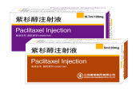
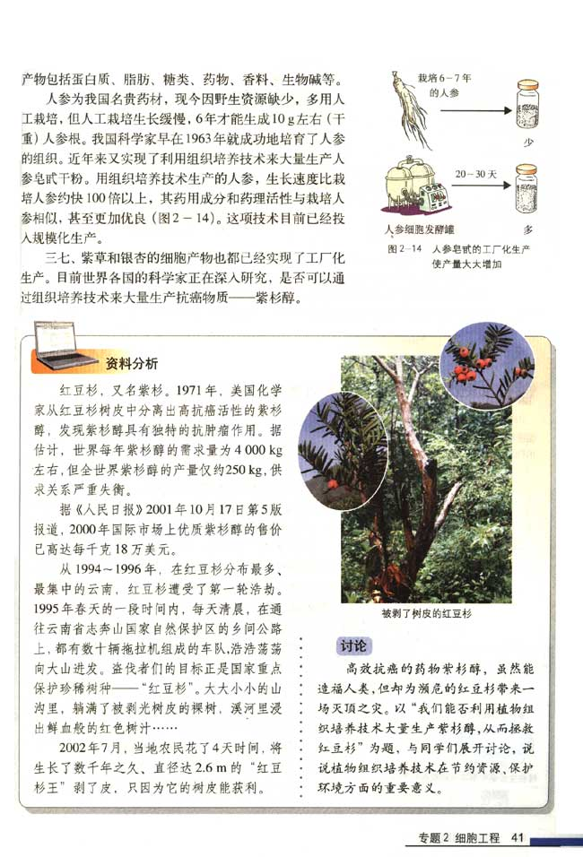
细胞产物的工厂化生产
细胞产物种类：
蛋白质、脂肪、糖类、药物、香料、生物碱等
技术：
植物的组织培养
人参皂苷的生产
红豆杉与紫杉醇

Slide 40
二、动物细胞工程
常用的技术是
动物细胞培养
动物细胞核移植
动物细胞融合
生产单克隆抗体等
―――基础

Slide 41
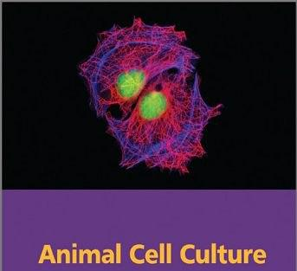
1. 动物细胞培养
从动物机体中取出相关的组织，将它分散成单个细胞，然后，放在适宜的培养基中，让这些细胞生长和增殖。
原理：细胞增殖

Slide 42
阅读课文44—46页相关内容
注意关键词:
细胞贴壁
接触抑制
原代培养
传代培养

Slide 43
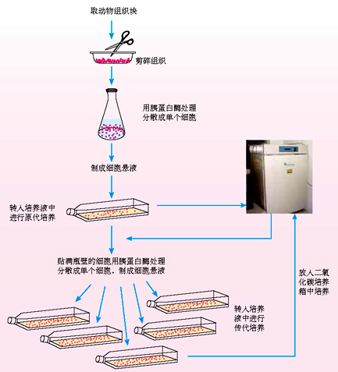
动物细胞培养的过程
取动物组织块
剪碎组织
用胰蛋白酶处理分散成单个细胞
制成细胞悬液
转入培养液中原代培养
贴满瓶壁的细胞用胰蛋白酶消化，制成单细胞悬液
放入二氧化碳培养箱培养
转入培养液中传代培养

Slide 44
动物胚胎或幼龄动物的组织、器官
胰蛋白酶
（分解弹性纤维胶原纤维）
动物组织细胞间隙中含有一定量的胶原纤维、弹性纤维等蛋白质，将细胞网络起来形成具有一定弹性和韧性的组织和器官
剪碎
单个细胞
加培养液
单细胞悬液
原代培养
10代细胞
遗传物质未改变
细胞株
传代培养
50代细胞
遗传物质已改变
细胞系
无限传代

Slide 45
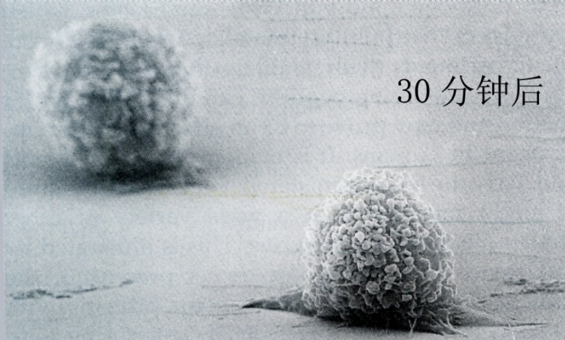
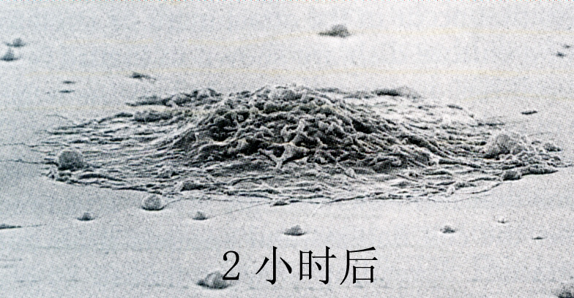
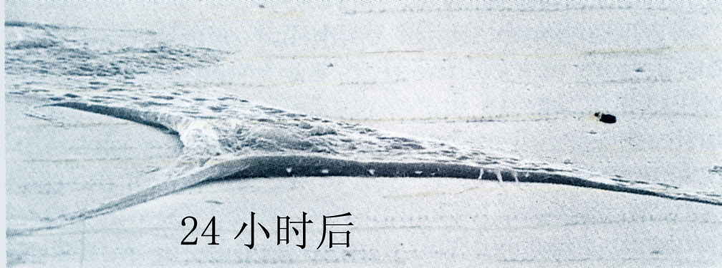
动物细胞生长特性
细胞贴壁：
悬液中分散的细胞很快就贴附在瓶壁上，称为细胞贴壁。
要求：培养瓶或培养皿的内表面光滑、无毒、易于贴附。

Slide 46
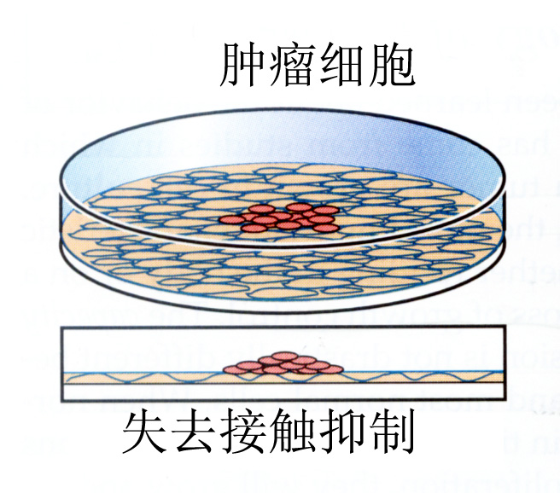
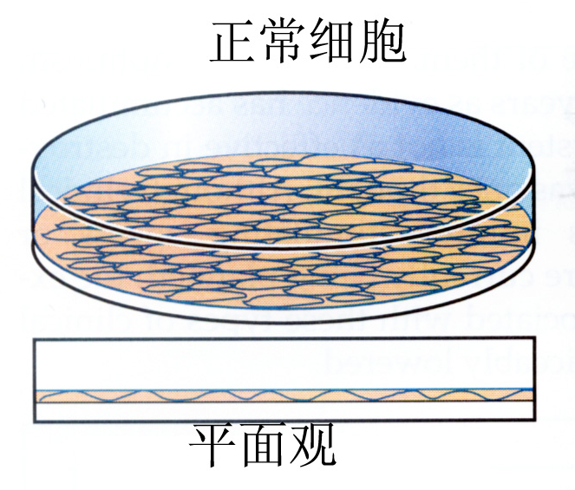
动物细胞生长特性
细胞的接触抑制：
当贴壁细胞分裂生长到表面相互接触时，细胞就会停止分裂增殖，这种现象称为细胞的接触抑制。

Slide 47
细胞株
原代细胞一般传至10代左右细胞生长停滞，大部分细胞衰老死亡，少数细胞存活到40~50代，其遗传物质没有发生变化。
细胞系
细胞株传代至50代后又出现细胞生长停滞状态，只有部分细胞由于遗传物质的改变，具有癌细胞的特点，失去接触抑制，使其在培养条件下可以无限制传代。
Notes:
细胞株：原代培养的细胞一般传至10代左右就不容易传下去了，细胞的生长就会出现停滞，大部分细胞衰老死亡。但是有极少数的细胞能够度过“危机”而继续传下去，这些存活的细胞一般能够传到40--50代，这种传代细胞叫做细胞株
细胞系：细胞株的遗传物质没有发生改变。当细胞传至50代以后又会出现“危机”，不能再传下去。但是有部分细胞的遗传物质发生了改变，并且带有癌变的特点，有可能在培养条件下无限制地传代下去，这种传代细胞称为细胞系

Slide 48
原代培养：
从机体取出后立即培养的细胞为原代细胞。培养的第1代细胞与传10代以内的细胞称为原代细胞培养。
传代培养：
当原代培养的细胞生长停止，这时如果要使细胞继续生长，就要及时用胰蛋白酶等，使细胞从瓶壁上解离下来，然后加入新的培养液，将细胞分离稀释，并从原培养瓶内转接到新的培养瓶内，这个过程称传代培养。

Slide 49
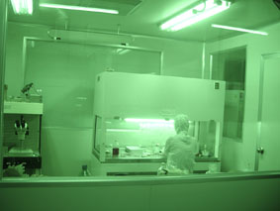
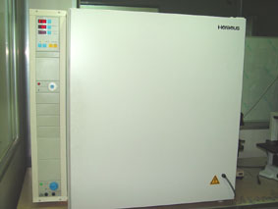
无菌操作
二氧化碳培养箱

Slide 50
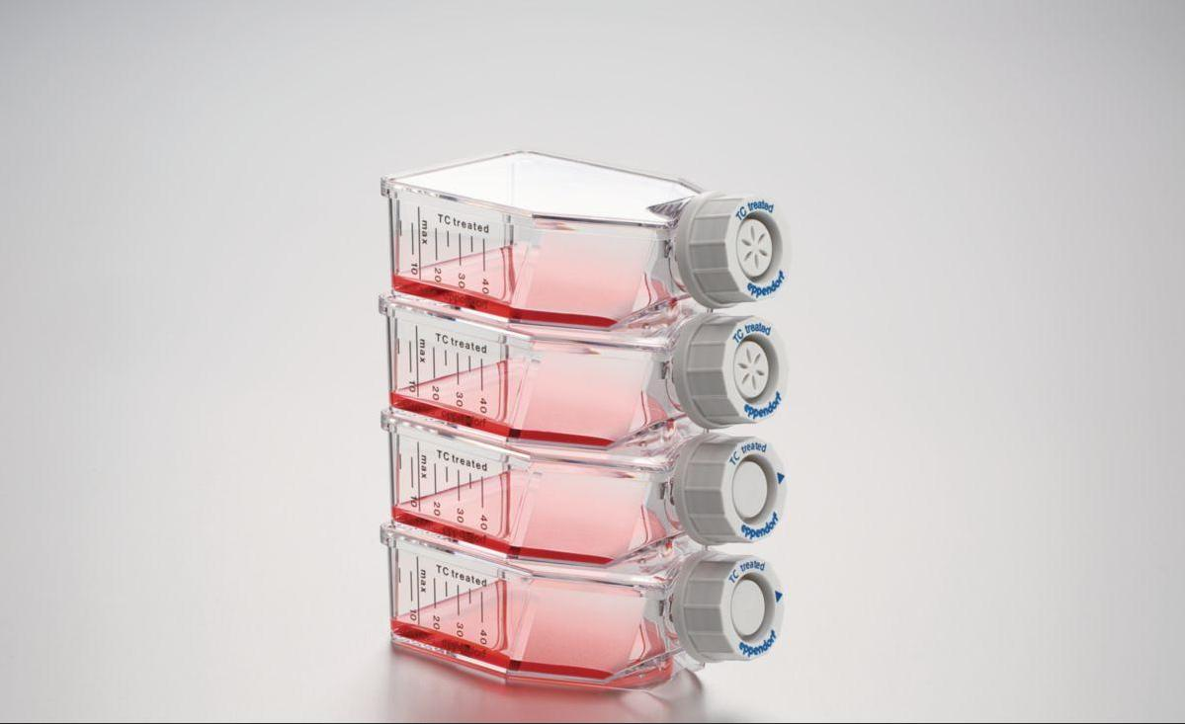
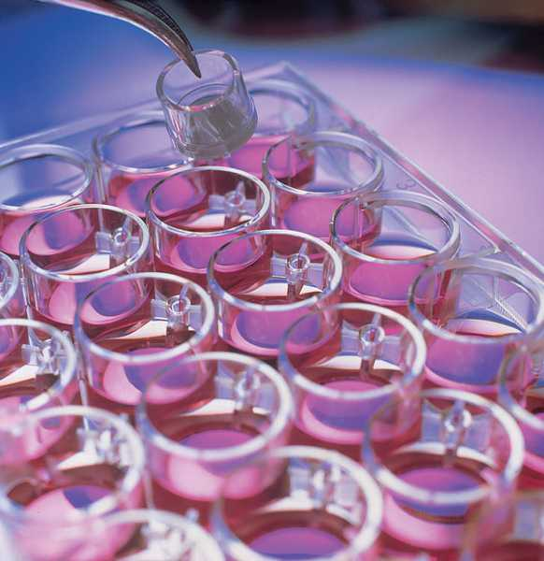
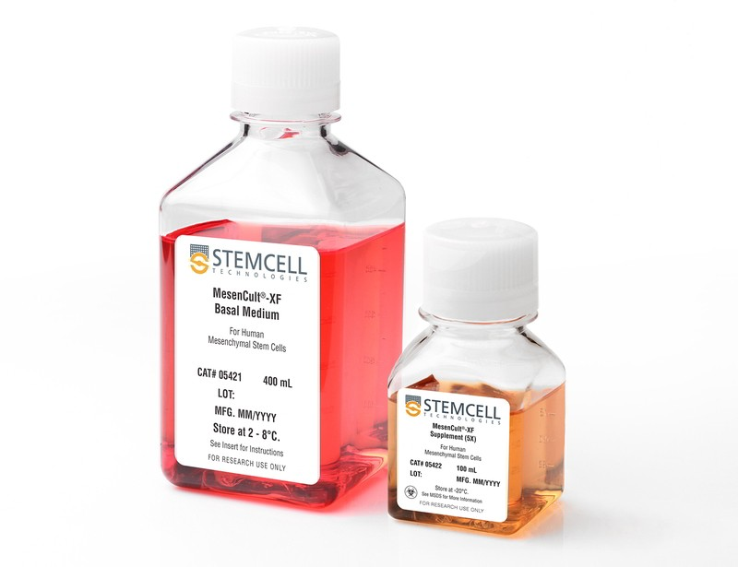
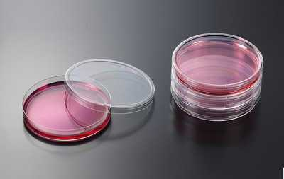
细胞培养用品
培养瓶
培养板
培养基、血清
动物细胞培养瓶内表面要光滑、无毒
培养皿

Slide 51
动物细胞培养条件
1、无菌、无毒的环境
添加一定量的抗生素，定期更换培养液
2、营养
葡萄糖、氨基酸、无机盐、微量元素、动物血清、血浆等
3、温度和pH
36.5 +0.5度 ；pH为7.2-7.4
4、气体环境：
O₂和CO₂（95%空气和5% CO₂ ）
补充合成培养基中缺乏的物质

Slide 52
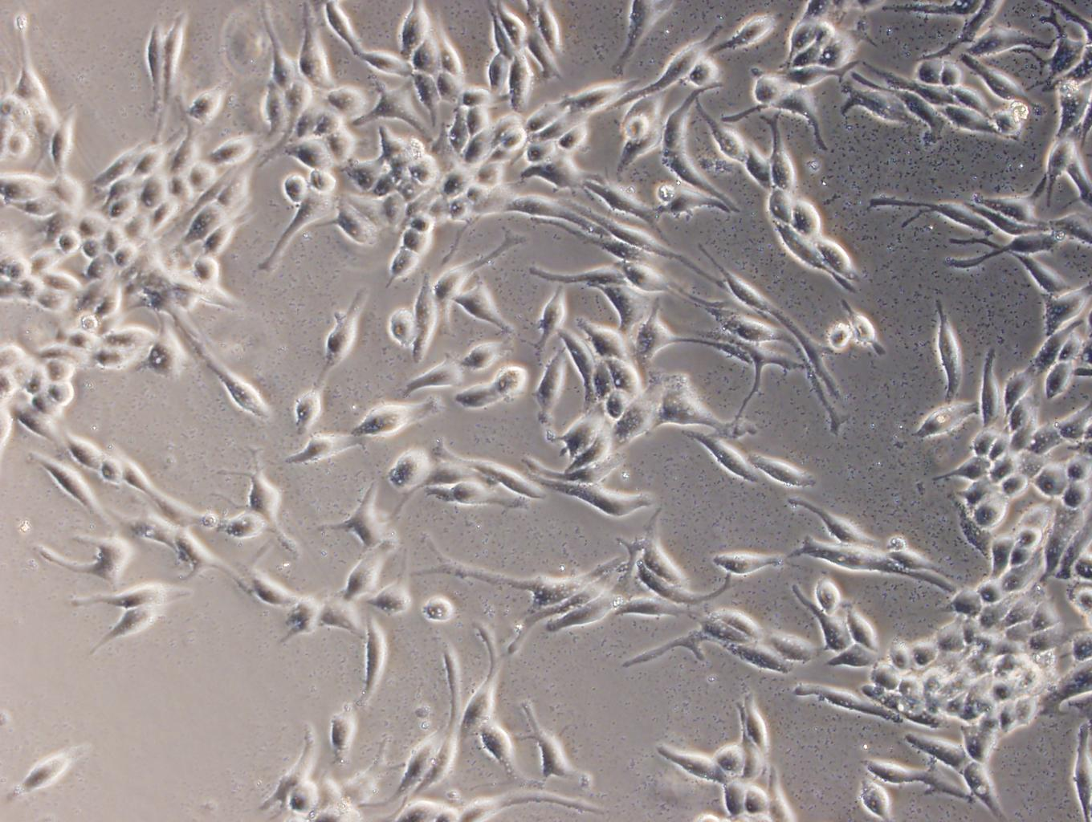
细胞培养照片
贴壁生长的前列腺癌细胞

Slide 53
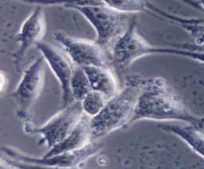
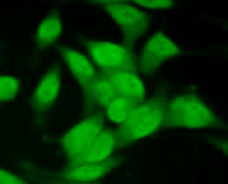
细胞培养照片
A
B
转入绿色荧光蛋白基因的前列腺癌细胞
A: 普通显微镜下；B: 荧光显微镜下

Slide 54
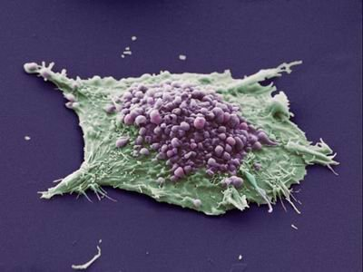
细胞培养照片
肺癌细胞培基长出的单细胞

Slide 55
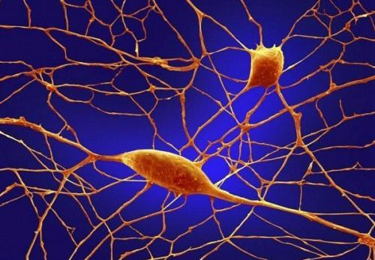
细胞培养照片
普尔基涅神经元

Slide 56
动物细胞培养技术的应用
（1）生产蛋白质生物制品：病毒疫苗、干扰素、单克隆抗体等
（2）获得大量自身的皮肤细胞，用于植皮
（3）用于检测有毒物质
（4）用于生理、病理、药理等方面的研究，为治疗和预防疾病提供理论依据

Slide 57
比较项目
原理
培养基性质
植物组织培养
细胞的全能性
动物细胞培养
细胞增殖
培养基特有成分
培养结果
培养目的
固体培养基
蔗糖、植物激素
植物体或组织
快速繁殖、培育无病毒植株
液体培养基
葡萄糖、动物血清
细胞株、细胞系
获得细胞或蛋白

Slide 58
植物组织培养
植物体细胞杂交
√
植物细胞工程
√
动物细胞培养
动物细胞核移植
动物细胞融合
生产单克隆抗体
√
动物细胞工程

Slide 59
动物细胞特点？
分化潜能变弱：动物细胞的全能性随着细胞分化程度的提高而逐渐受到限制，分化潜能变弱。
细胞核仍具有全能性：细胞核含有保持物种遗传性所需的全套基因，而且并没有因细胞分化而丢失基因，因此高度分化细胞的细胞核仍具有全能性。

Slide 60
根据动物细胞核仍具有全能性的特点,怎样将动物细胞的全能性表现出来?
利用动物体细胞核移植技术

Slide 61
核移植：
2. 动物体细胞核移植技术和克隆动物
将动物的一个细胞的细胞核，移入一个已经去掉细胞核的卵母细胞中，使其重组并发育成一个新的胚胎，这个新的胚胎最终发育为动物个体。
克隆动物：
用核移植的方法得到的动物。

Slide 62
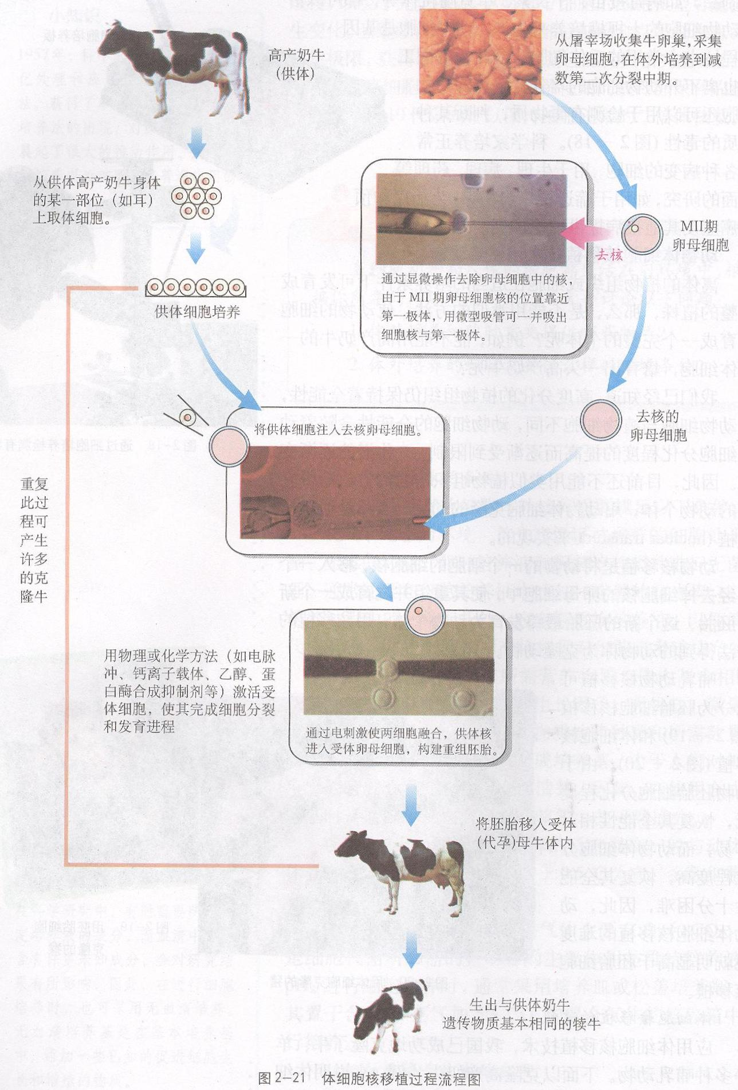
含有支持胚胎
全程发育的物质

Slide 63
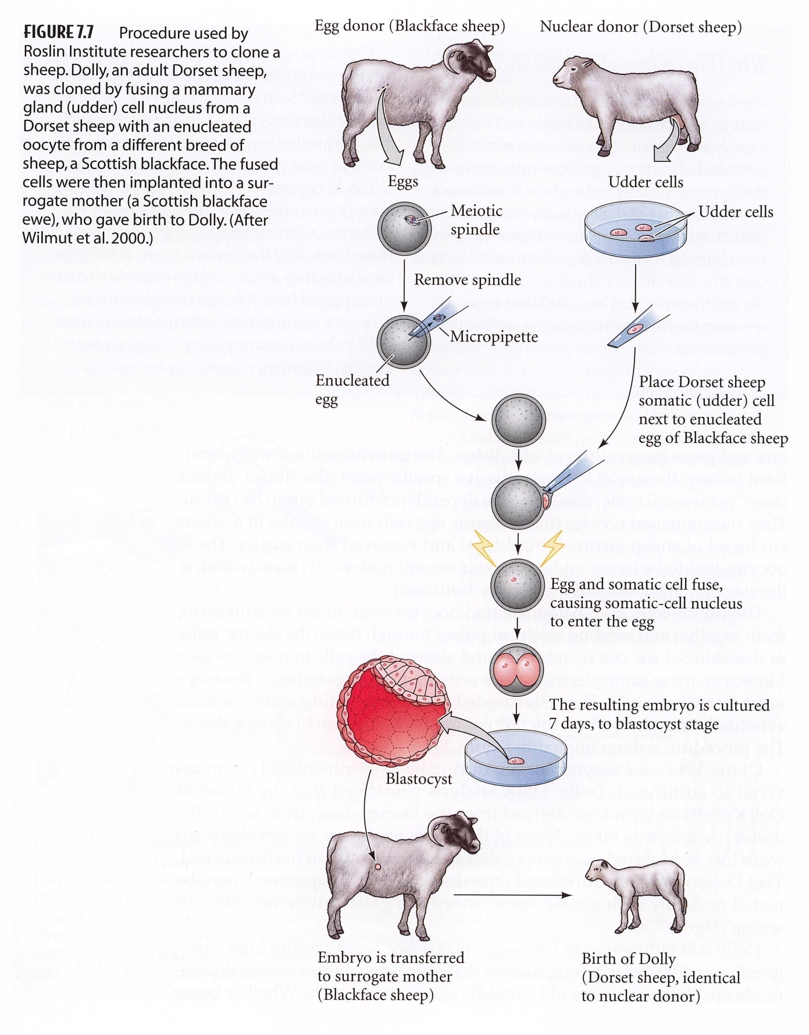

Ａ母绵羊
Ｂ母绵羊
早期胚胎
卵裂
卵细胞
乳腺细胞
胚胎移植
细胞质
细胞核
妊娠分娩
多利
细胞核移植
C母绵羊子宫
融合后的卵细胞

Slide 64
核移植过程
归纳:
1. 共分成两大阶段：核移植和胚胎移植
2. 取减数分裂Ⅱ期卵细胞作受体细胞的原因:
卵细胞是最大的细胞，易操作； 减数分裂Ⅱ期卵细胞细胞质发育成熟，可支持胚胎全程发育。
Notes:
因为MⅡ期的卵母细胞中含有促进供体核表达全能性的物质，即成熟促进因子（MPF），而且活性很高。虽然MⅠ期卵母细胞制也有活性较高的MPF，但MⅠ期卵母细胞的细胞核、细胞质尚未成熟，其细胞质不能支持胚胎的全程发育。所以不能作为受体卵母细胞。早期核移植技术中常用受精卵作为受体细胞。但作为卵母细胞细胞质中重要的胞质影响因子MPF，其活性在卵母细胞减数分裂的MⅠ期和MⅡ期达到最高，受精或激活后，MPF迅速灭活，所以不再用受精卵作为受体细胞。 MⅡ期卵母细胞在作为核受体细胞时要去核，主要是为了使核移植的胚胎或动物的遗传物质全部来自有重要价值的动物提供的体细胞。

Slide 65
克隆动物的研究意义
作为生物反应器，生产医用蛋白
加速家畜遗传改良进程，促进优良畜群繁育
克隆动物细胞、组织、器官可作为移植的供体
了解胚胎发育及衰老过程、做疾病模型
保护濒危物种，增加动物的存活数量

Slide 66
体细胞核移植技术存在的问题
胚胎移植－动物幼体产出 概率＜10％
克隆动物存在着健康问题: 如胚胎体型过大，异常肥胖，发育困难，免疫失调等。
克隆动物的食品安全性问题存在争议

Slide 67
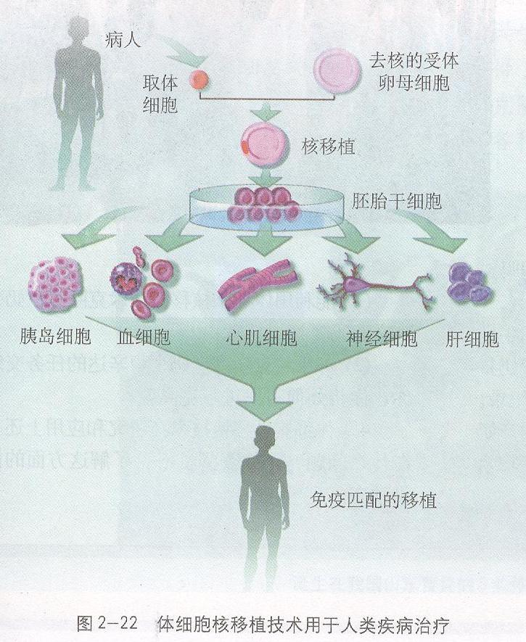

体细胞核移植技术的应用前景

Slide 68



胚胎干细胞应用的伦理问题
人类胚胎干细胞的研究工作引起了全世界范围内的很大争议，尤其在美国，胚胎干细胞研究一直是一个颇具争议的领域。

Slide 69



山中伸弥
（1962-）
诱导多能干细胞（induced pluripotent stem cells，iPS）：通过重编程（reprogramming）向成体细胞中导入特定的基因可以诱导产生多能干细胞。

Slide 70

诱导多能干细胞（iPS）
Oct3/4, Sox2,
c-Myc, Klf4
分离培养供体细胞（小鼠成纤维细胞）；
转染干细胞相关基因（红色细胞为表达外源基因的细胞）；
筛选转染成功细胞，与滋养层细胞（浅灰色）共培养；
一小部分转染的细胞变成iPS细胞并产生胚胎干细胞样集落。

Slide 71
植物组织培养
植物体细胞杂交
√
植物细胞工程
√
动物细胞培养
动物细胞核移植
动物细胞融合
生产单克隆抗体
√
√
动物细胞工程

Slide 72
动物细胞融合
动物细胞与植物细胞的差别：
无细胞壁
全能性受限制，不能发育成杂种动物
动物细胞杂交与植物细胞杂交的不同：
不需去除细胞壁
不能发育成新的动物个体

Slide 73






不同DNA的两个细胞
动物细胞融合过程示意图
灭活的病毒
灭活的病毒颗粒黏附于细胞表面
细胞膜被病毒颗粒穿通
细胞融合 形成杂种细胞
有丝分裂
两个完整的杂交细胞

Slide 74
灭活病毒诱导细胞融合的原理：
病毒表面含有的糖蛋白和一些酶能够与细胞膜上的糖蛋白发生作用，使细胞互相凝聚，细胞膜上的蛋白质分子和脂质分子重新排布，细胞膜打开，细胞发生融合。
灭活是指用物理或化学手段使病毒或细菌失去感染能力，但并不破坏这些病原体的抗原结构，保留融合活性。
不灭活的病毒不能能作为诱导剂，因为不灭活的病毒会感染细胞，而不能诱导细胞融合。

Slide 75
动物细胞融合
概念：
指两个或多个动物细胞结合形成一个细胞的过程。
结果：
形成杂交细胞
原理：
细胞膜的流动性
物理法：离心、振动、电激
诱导方式
化学法：聚乙二醇（PEG)
生物法：灭活的病毒

Slide 76
动物细胞融合
过程：
动物细胞的融合也需要把两种细胞的多个个体放在一起，让它们随机融合后，再从中筛选杂交细胞。
意义：突破了有性杂交方法的局限，使远缘杂交（种间、属间、科间、动植物之间）成为可能。
应用：成为研究细胞遗传、细胞免疫、肿瘤和生物新品种培育等的重要手段
特别是利用杂交瘤技术制造单克隆抗体

Slide 77
植物、动物细胞融合的比较
比较项目
植物体细胞杂交
动物细胞融合
融合的原理
细胞膜的流动性
细胞膜的流动性
去除细胞壁后诱
使细胞分散后诱
步骤
导原生质体融合
导细胞融合
物理（离心、振
物理、化学方法
诱导方法
动、电激）
（同左）
化学（聚乙二醇）
灭活的病毒
主要用于制备
用途
获得杂种植株
单克隆抗体

Slide 78

单克隆抗体
？
1. 抗体是由何种细胞产生的？
2. 抗体是如何产生的？

Slide 79
B淋巴细胞与抗体
1. 动物在免疫过程中产生的抗体种类可达百万种
2. 每一个Ｂ淋巴细胞只分泌一种特异性抗体
3. 在体外，一个Ｂ淋巴细胞是不可能无限增殖的
传统的抗体的生产方法有缺陷：
产量低、纯度低；特异性差。

Slide 80
设计方案：
那么，如何大量获得化学性质单一、特异性强的抗体？
其寿命仅有几天，无法长期体外培养
一个B淋巴细胞只分泌一种特异性抗体
骨髓瘤细胞
无限增殖
单克隆抗体
动物细胞培养技术
动物细胞融合
杂种细胞
产生特异性抗体
大量繁殖

Slide 81
单克隆抗体
概念：
由单个B淋巴细胞经过无性繁殖（克隆），形成基因型相同的细胞群，这一细胞群所产生的化学性质单一、特异性强的抗体称为单克隆抗体。
特点：
特异性强，灵敏度高，产量高

Slide 82



1984年诺贝尔生理学或医学奖
The Nobel Prize in Physiology or Medicine 1984
Prize motivation: "for theories concerning the specificity in development and control of the immune system and the discovery of the principle for production of monoclonal antibodies"
Niels Kaj Jerne
（1911-1994）
César Milstein
（1927-2002）
Georg Kohler
（1946-1995）

Slide 83

单克隆抗体制备过程

Slide 84

单克隆抗体制备过程
注射到小鼠体内
体外培养
单克隆抗体

Slide 85


单克隆抗体
应用：
1．医学诊断试剂
应用单克隆抗体制作的商品化试剂盒广泛应用于：
病原微生物抗原、抗体的检测；
肿瘤抗原的检测；
免疫细胞及其亚群的的检测；
激素测定；
细胞因子的测定。
2．蛋白质的提纯：亲和层析中重要的配体
3．肿瘤的靶向治疗和放射免疫显像技术

Slide 86
动物细胞培养过程
两个过程
单克隆抗体制备过程
一个诱导细胞融合的新方法——灭活病毒
三个“一”
一个新细胞——杂交瘤细胞
一个优势——单克隆抗体特异性强、灵敏度高

Slide 87
小结
一、植物细胞工程
植物细胞的全能性的概念
植物组织培养过程
植物体细胞杂交过程
植物细胞工程的实际应用

Slide 88
小结
二、动物细胞工程
动物细胞培养
操作过程
名词解释：细胞贴壁、接触抑制、细胞株、细胞系、原代培养、传代培养
比较植物组织培养和动物细胞培养

Slide 89
小结
动物细胞核移植
操作过程
诱导多能干细胞的概念
动物细胞融合
植物、动物细胞融合的比较
单克隆抗体
单克隆抗体制备过程、概念、特点

